Slide 1
Муниципальное автономное общеобразовательное учреждение средняя общеобразовательная школа № 54 г. Томска
Использование SMART- физминуток
на уроках математики
Рогова Алевтина Александровна,
заместитель директора по УВР, учитель математики
ноябрь 2021 г.

Slide 2
«Дайте ребенку немного подвигаться, и он вознаградит вас снова десятью минутами живого внимания, а десять минут живого внимания, когда вы смогли их использовать, дадут вам в результате больше целой недели полусонных занятий».
К.Д. Ушинский

Slide 3
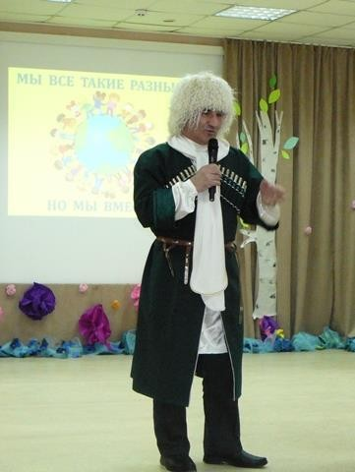
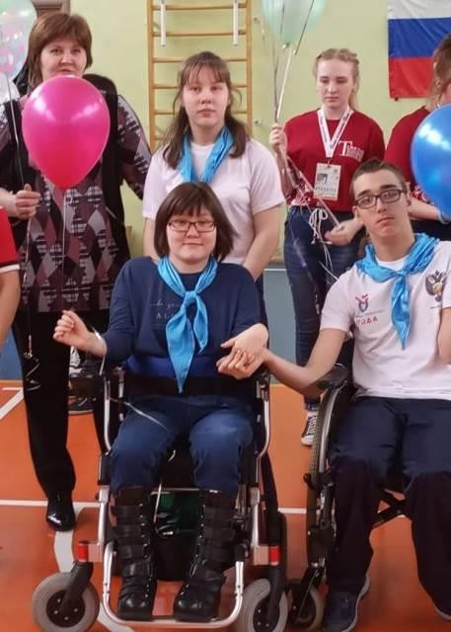
МАОУ СОШ №54 г.Томска

Slide 4
Физминутка - это кратковременный отдых,
один из видов двигательно- оздоровительных моментов на занятии.
Термин «физминутка» можно заменить другим - динамическая пауза.

Slide 5
Задачи:
снятие физического, психического (интеллектуального и эмоционального) перенапряжения,
легкое переключение с одного вида деятельности на другой,
повышение общей работоспособности,
предотвращение утомляемости.

Slide 6
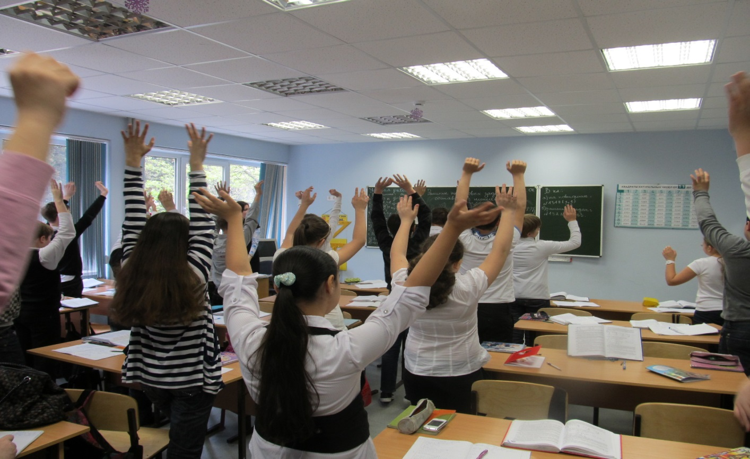
Физминутки проводятся примерно в середине урока в течение 1-2 минуты в виде игровых действий.

Slide 8
Физминутка к уроку русского языка по теме: «Части речи»
Существительное «парта».
Мы встаем, «встаем» - глагол.
Руки дружно поднимаем и на плечи их кладем.
Снова руки поднимаем и тихонько опускаем.
Поворот направо – желтая стена.
Прилагательное «желтая» она.
Поворот налево – белое окно.
Снова прилагательное «белое» оно.
Части речи все мы знаем и урок наш продолжаем.

Slide 9
Физминутка к уроку алгебра по теме: «Графики функций»
Покажите
с помощью рук
график функции

Slide 10
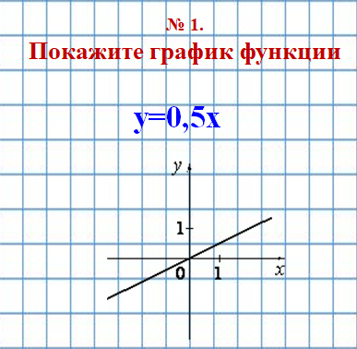
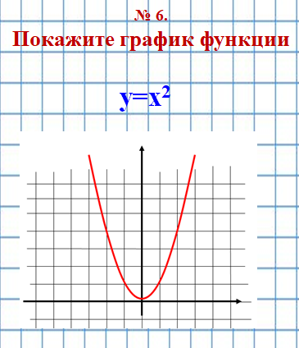
Физминутка к уроку алгебра по теме: «Графики функций»

Slide 11
Предлагаю посмотреть видео физминутки

Slide 12
Муниципальное автономное общеобразовательное учреждение средняя общеобразовательная школа № 54 г. Томска
СЕМИНАР
Применение современных практик и приемов в образовательной деятельности (цифровых технологий, групповых форм работы, методик развития метапредметных компетенций, активных и интерактивных методик, формирующего, критериального оценивания (в том числе на примере ВПР и детей с ОВЗ)
Рогова Алевтина Александровна,
заместитель директора по УВР, учитель математики
ноябрь 2021 г.

Slide 13
Любое обучение человека есть не что иное,
как искусство содействовать стремлению природы
к своему собственному развитию.
И. Песталоцци

Slide 14
Метод обучения - способ упорядоченной взаимосвязанной деятельности преподавателя и обучаемых, направленной на решение задач образования (Ю.К.Бабанский).
Метод обучения - система целенаправленных действий учителя, организующих учебную деятельность учащихся, ведущую, в свою очередь, к достижению целей обучения (И.Я.Лернер).

Slide 16
Тема выступления | Свой опыт представляют педагоги МАОУ СОШ №54
«Использование игровых технологий в урочной и внеурочной деятельности» | Иванова Анастасия Александровна, учитель истории и обществознания языка
«Кахут на уроках английского языка» | Субботина Наталья Ивановна, учитель английского языка
«Эффективность внедрения современных приемов на уроках на примере использования приложения Quizlet» | Серякова Надежда Викторовна, заместитель директора по УВР, учитель английского языка
«Применение информационных технологий в устной работе на уроках математики» | Петрова Екатерина Александровна, учитель математики и информатики
«Использование тематические карт при формирующем оценивании на уроках математики» | Михайлова Галина Александровна, учитель математики
«Использование SMART- физминуток на уроках математики» | Рогова Алевтина Александровна, заместитель директора по УВР, учитель математики

Slide 17
Контакты
Рогова Алевтина Александровна
заместитель директора по УВР,
учитель математики
МАОУ СОШ №54 г.Томска
ул. Ферганская, 25
Раб. 63-15-19
Сот. 89138562726
alymax@mail.ru

